Slide 1

Chapitre 5 : Histoire des sciences naturelles en France

Slide 2

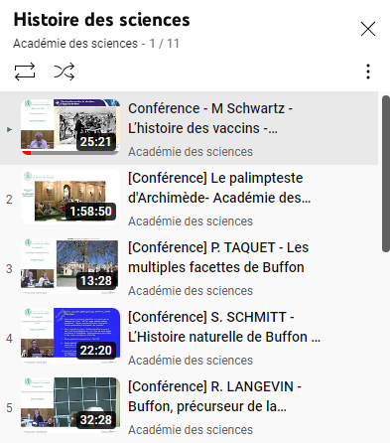
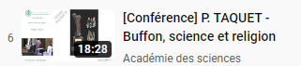
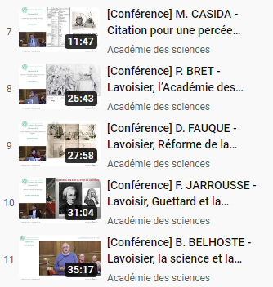
Youtube

Slide 3
Fin du Moyen Âge:
Agriculture et fabrication
Economie et commerce
Politique
Réforme religieuse
Augmentation des savoirs

Slide 4
16e siècle

Slide 5
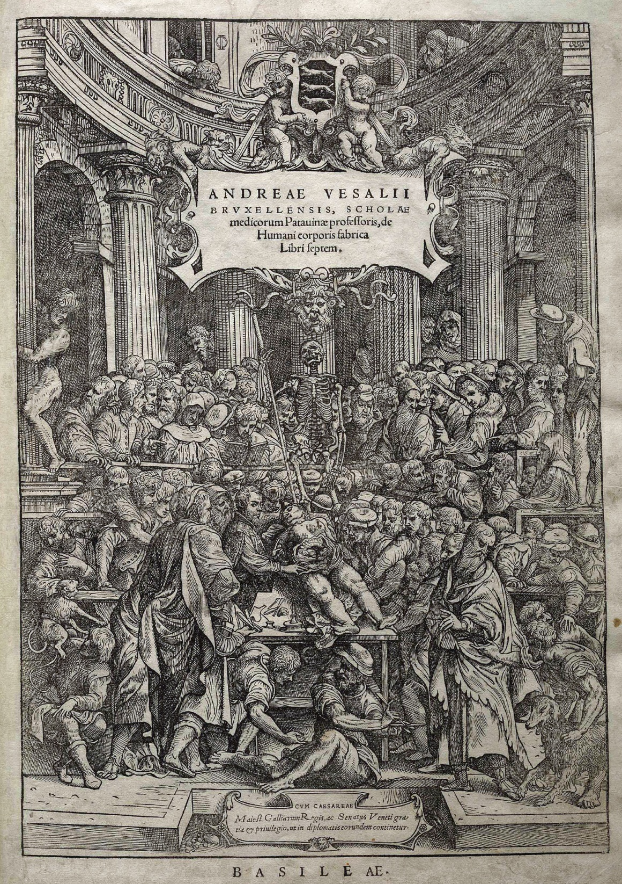

Slide 6
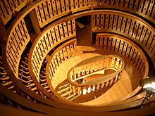
Université de Padoue Théâtre anatomique

Slide 7
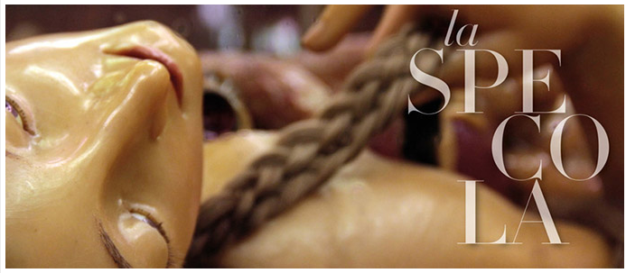
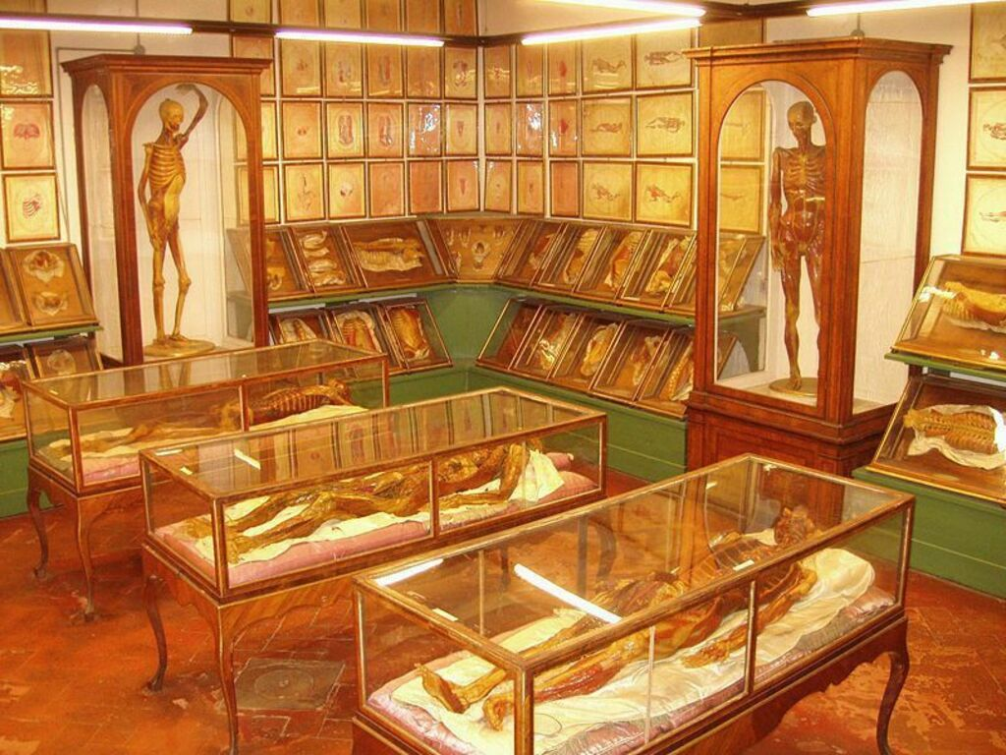
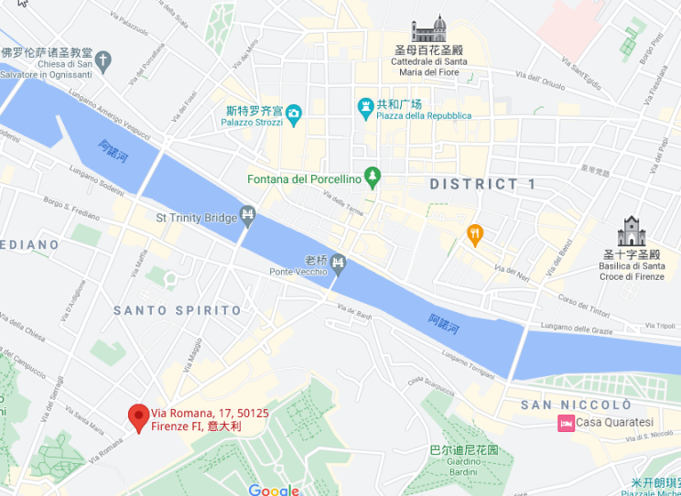
18e siècle, Italie, Florence La Specola, cires anatomiques

Slide 8
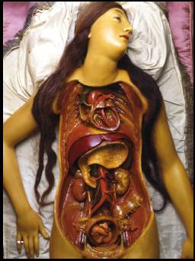

Slide 9
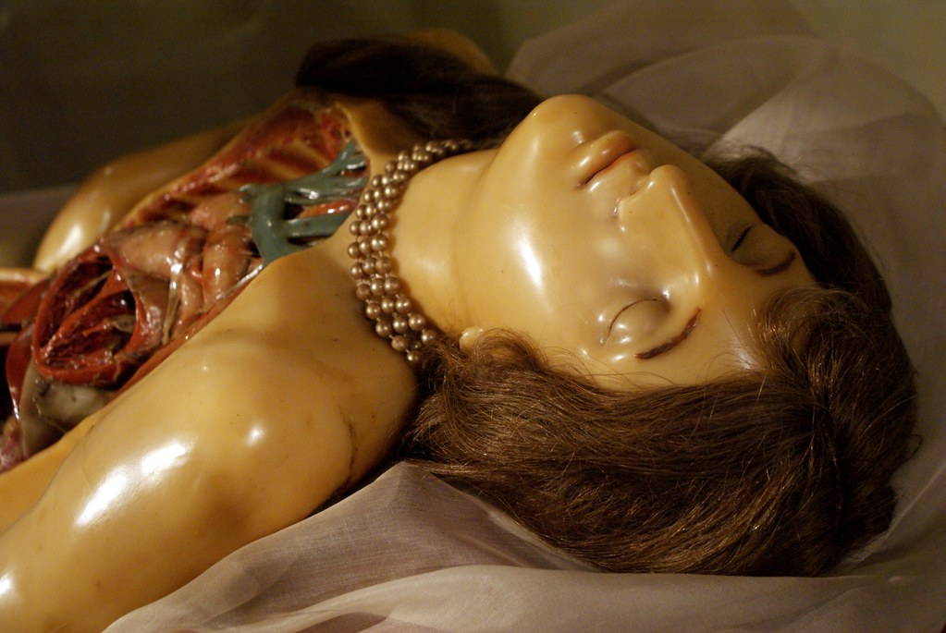

Slide 10
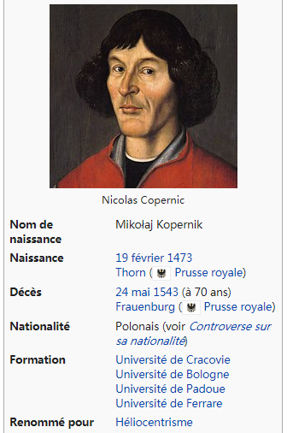

Slide 11
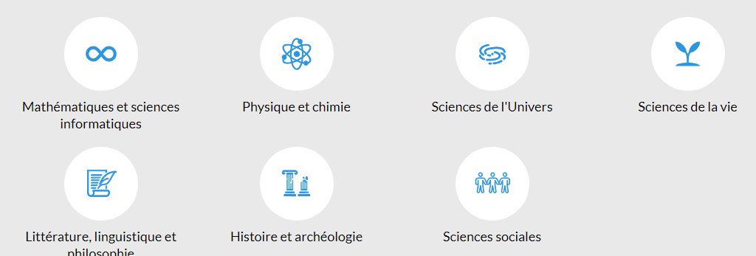
Fondation du Collège de France en 1530

Slide 12
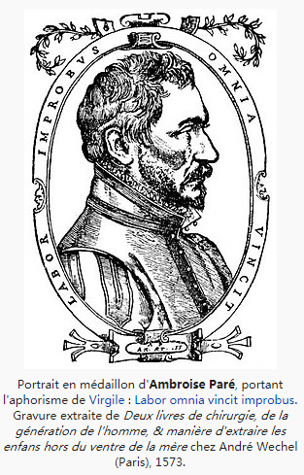
Chirurgie : Ambroise Paré (1510-1590)

Slide 13
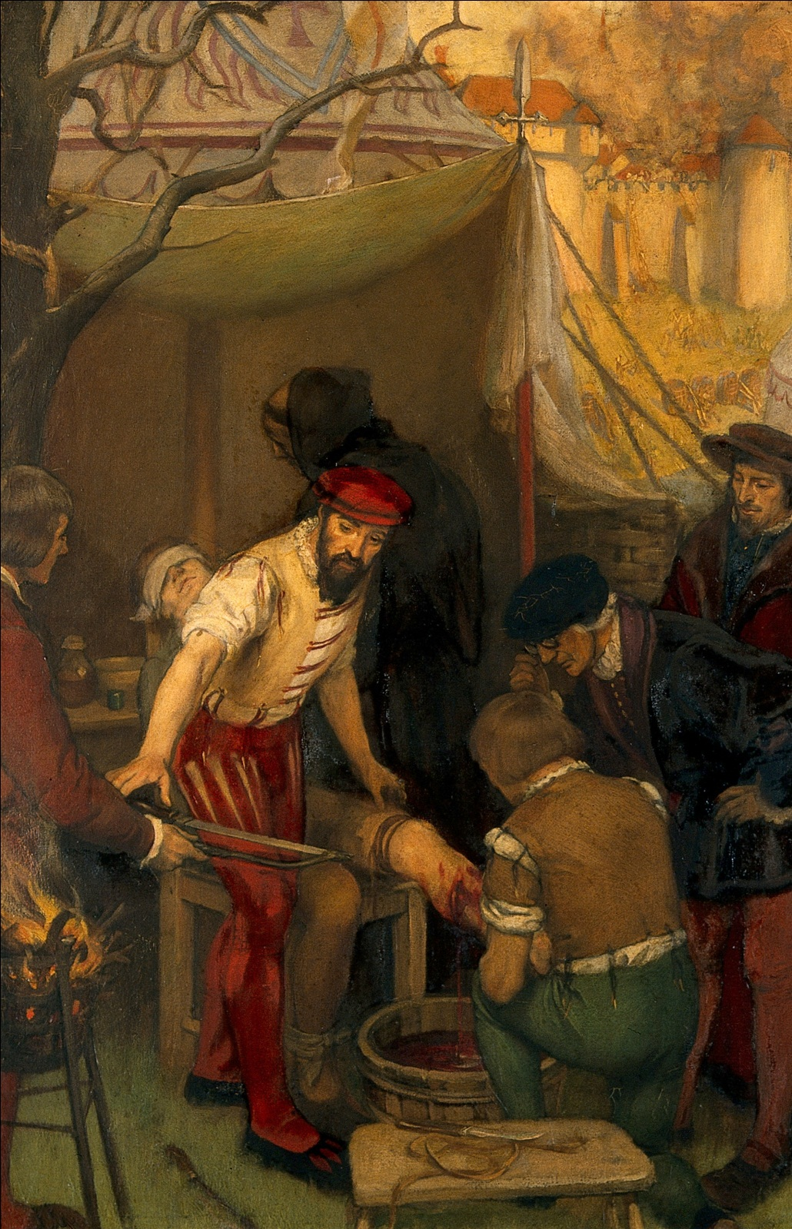
Ambroise Paré utilisant la ligature à Damvillers par Ernest Board (1877-1934)

Slide 14
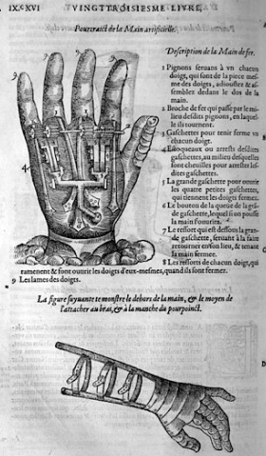
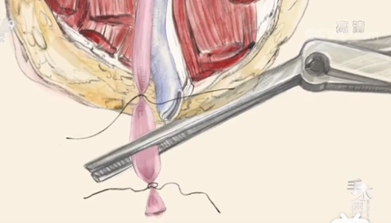
Dix livres de la chirurgie
la pince hémostatique
la prothèse

Slide 15


Slide 16

2014

Slide 17
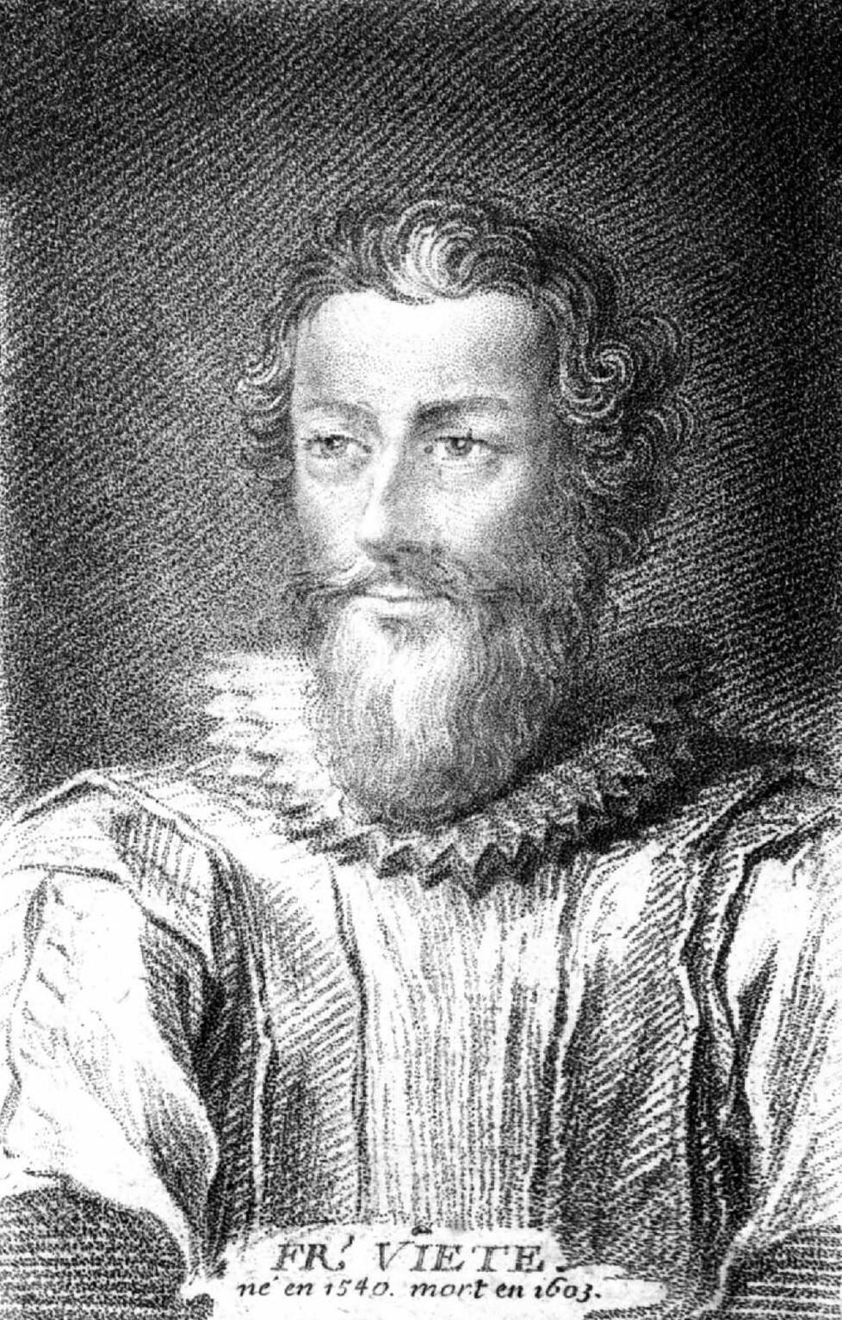
Mathématique : François Viète (1540-1603)
Calculs symboliques
Triangles sphériques

Slide 18
17e siècle

Slide 19
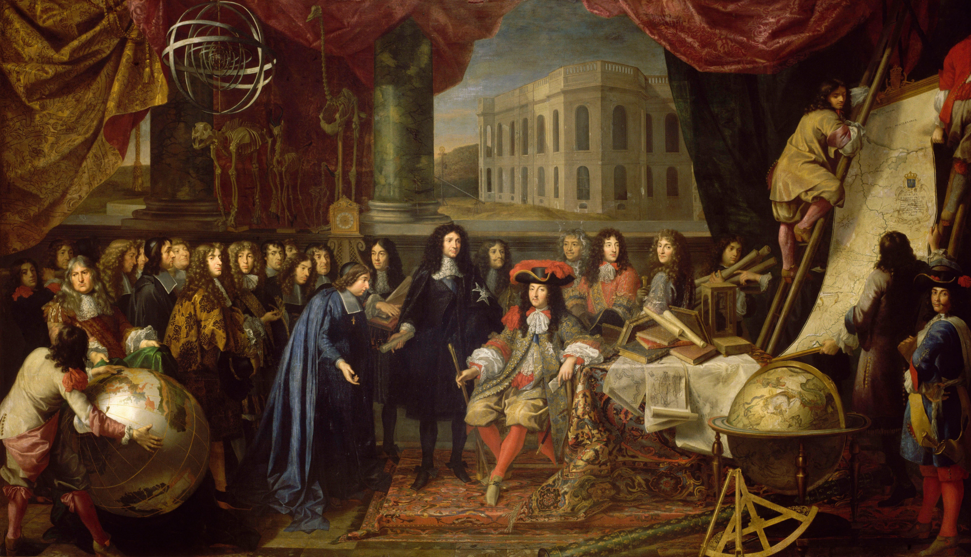
Révolution scientifique
1666, fondation de l’Académie des sciences

Slide 20
La concurrence entre des pays européens
« Soft power »
Les méthodes scientifiques:
Expériences, observations, statistiques et calculs

Slide 21
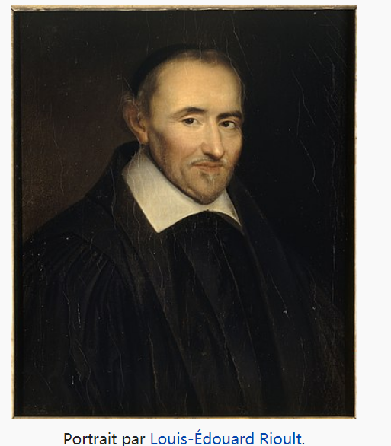
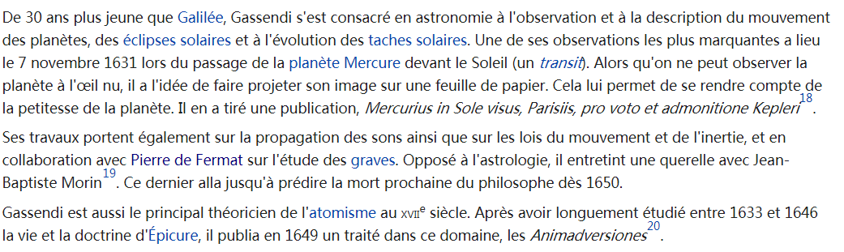
Pierre Gassendi (1592-1655)

Slide 22
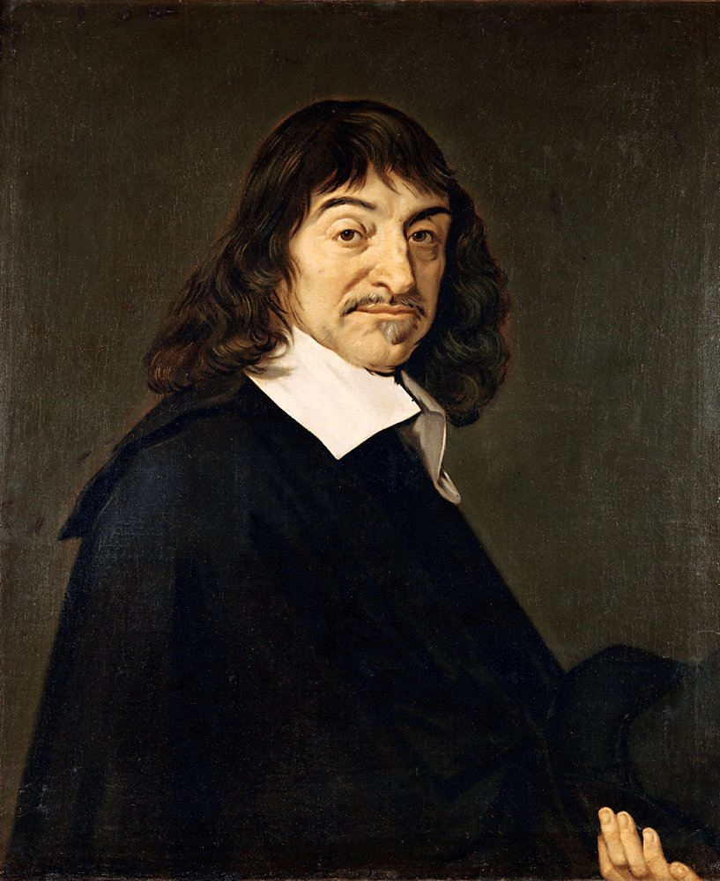
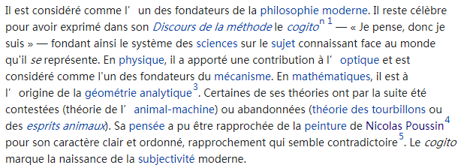
René Descartes (1596-1650)

Slide 23
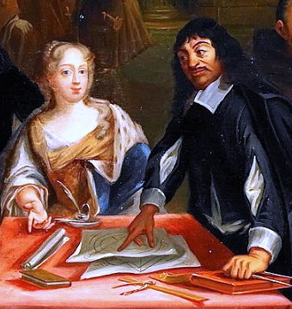
Christine de Suède et Descartes

Slide 24
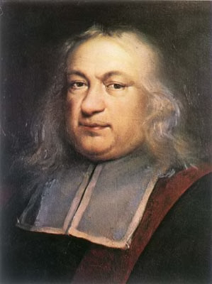
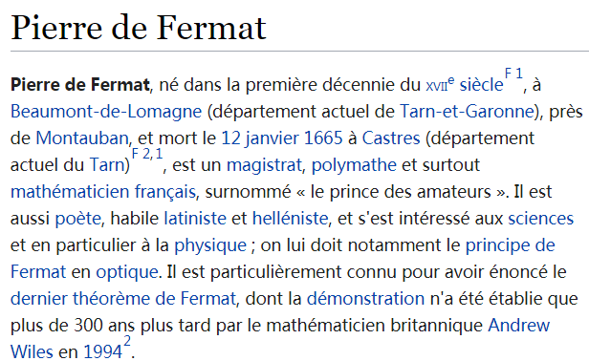

Slide 25
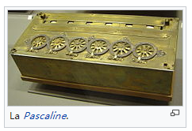
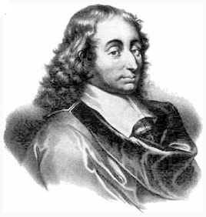
Blaise Pascal (1623-1662)
Le calcul infinitéstimal
Le calcul de la chance et des probabilités
La pression asmosphérique

Slide 26
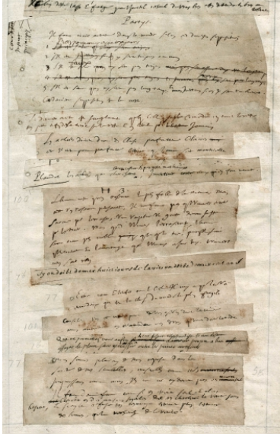
Les provinciales et Les pensées

Slide 27
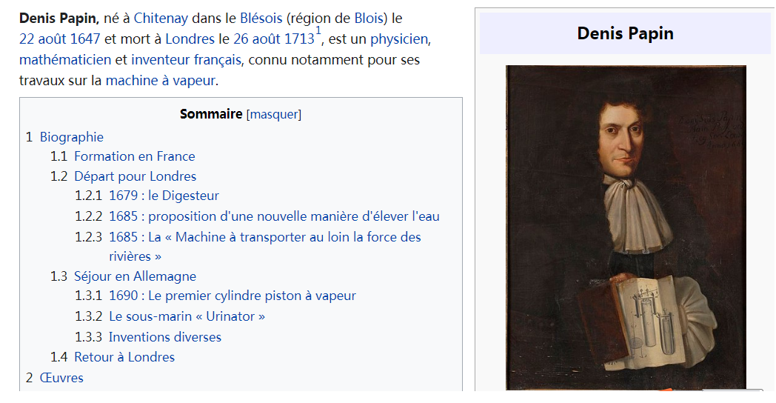

Slide 28
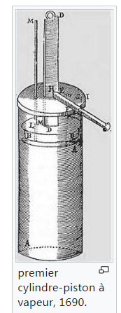
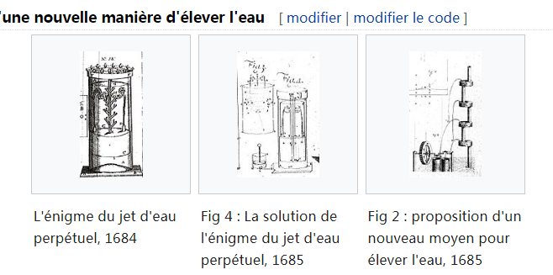

Slide 29
18e siècle Début de la révolution industrielle

Slide 30
La navigation et le commerce promeut la production et la production demande le soutien scientifique;
L’intérêt des autorités et de l’opinion publique pour les sciences; le réseau social: cafés, salons;
La vulgarisation des savoirs scientifiques;
Le développement des académies provinciales;
L’imprimerie et l’éducation.

Slide 31


Slide 32
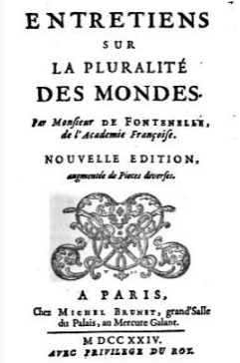
Fontenelle CE 1

Slide 33
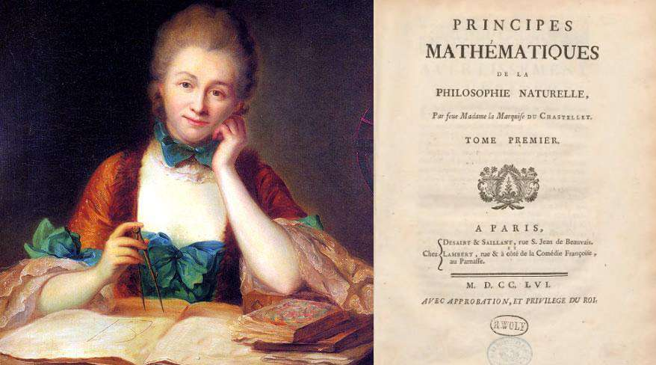
Voltaire et Mme de Châtelet

Slide 34

Gaston Bachelard (1885-1962)
CE 2

Slide 35
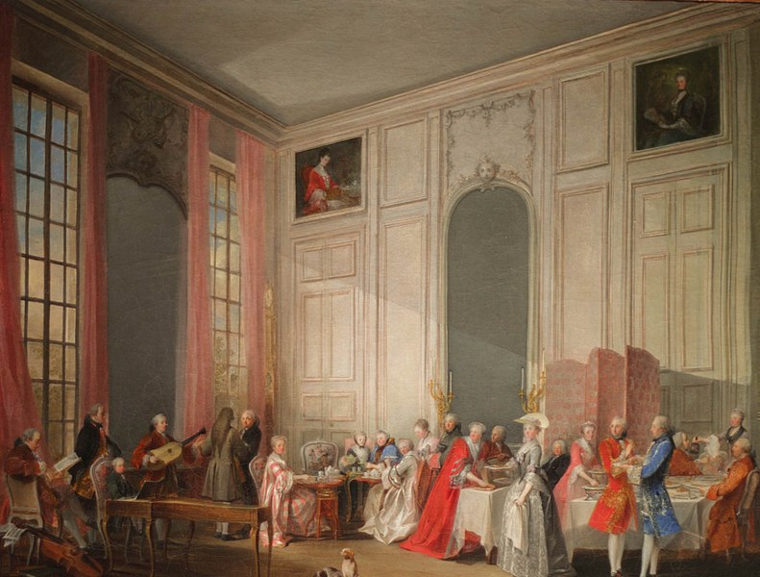
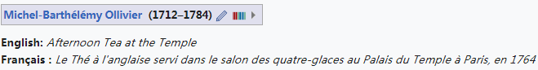

Slide 36
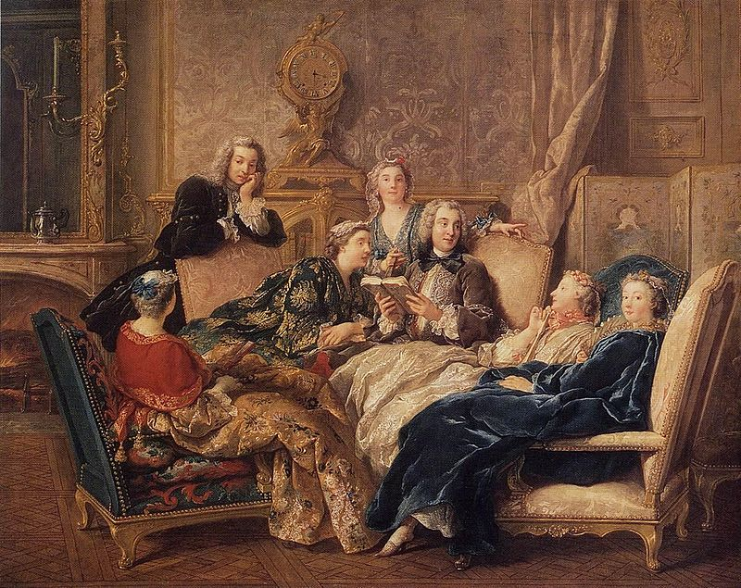
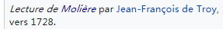

Slide 37
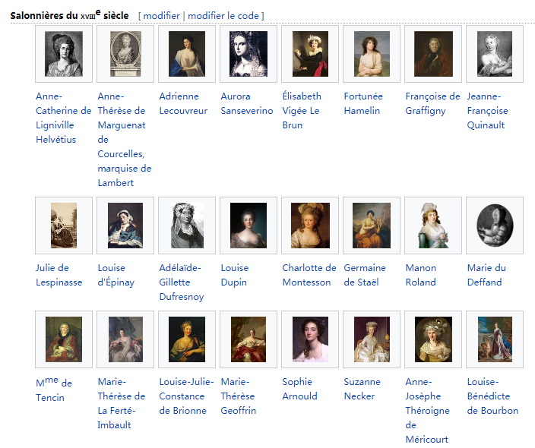

Slide 38
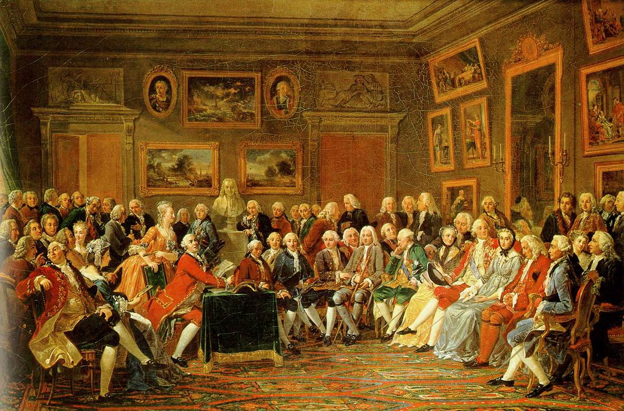
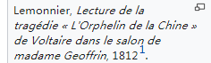

Slide 39
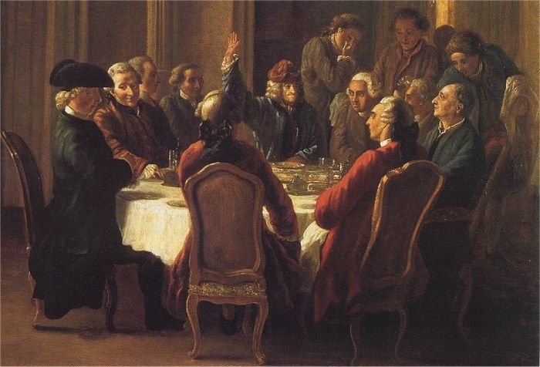

Slide 40
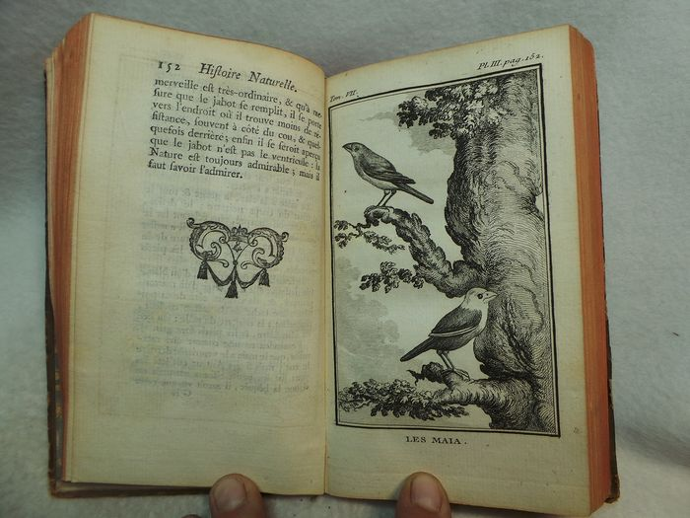
Buffon et Histoire naturelle 1749-1804, 36 volumes

Slide 41
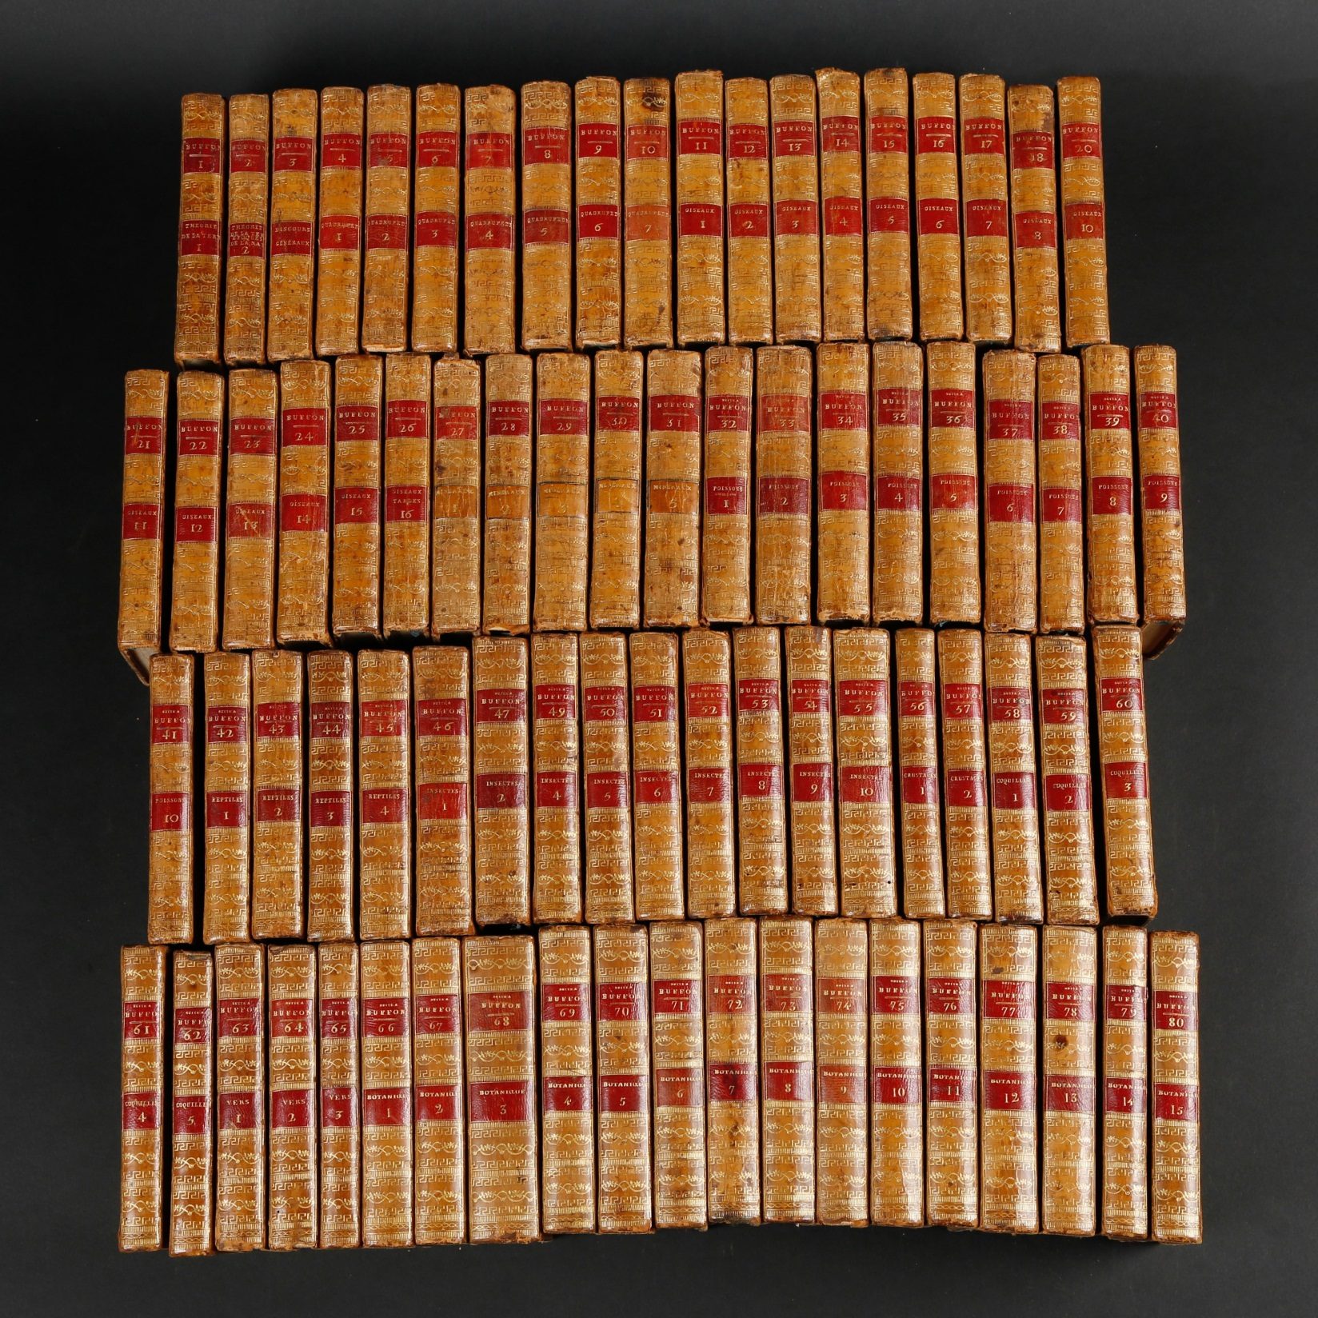

Slide 42
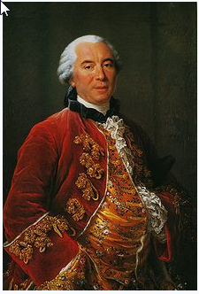
Naturaliste

Slide 43
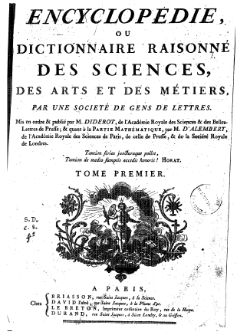
Diderot, d’Alembert, chevalier de Jaucourt Encyclopédie (1750-1772)

Slide 44
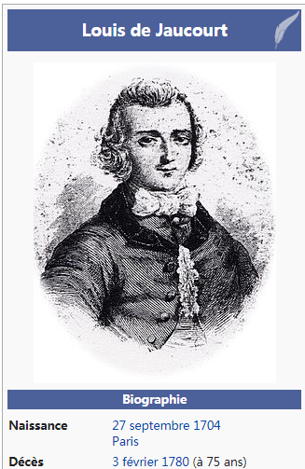

Slide 45
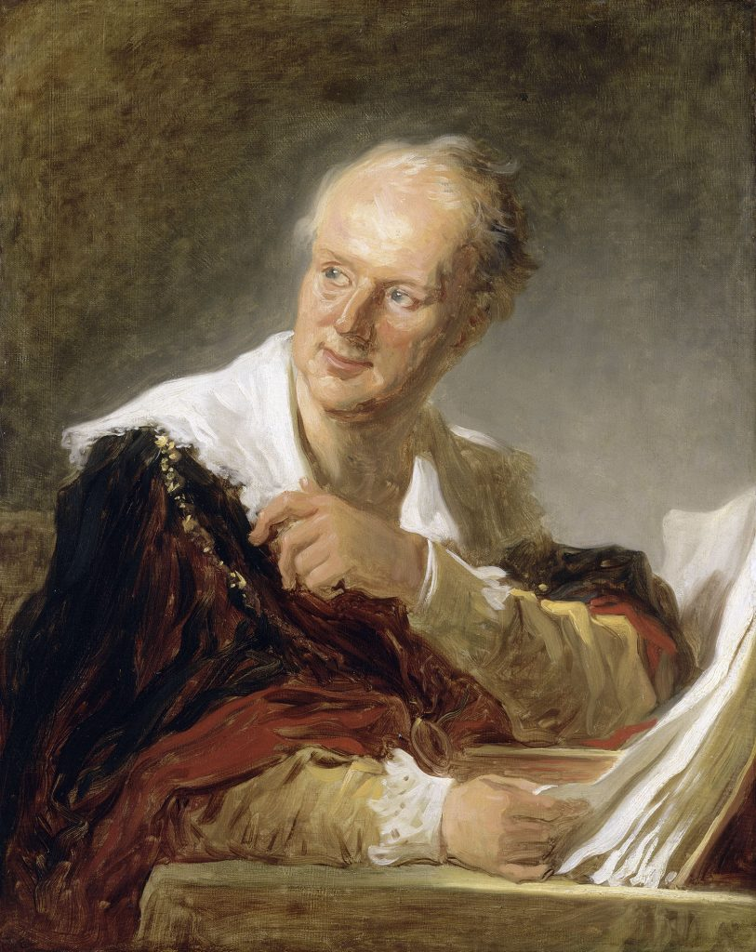

Slide 46
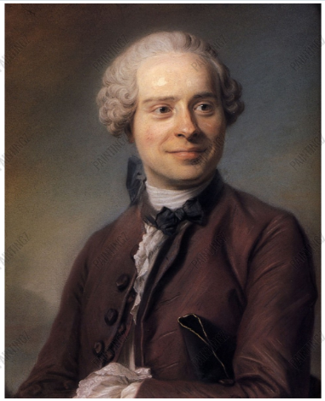

Slide 47
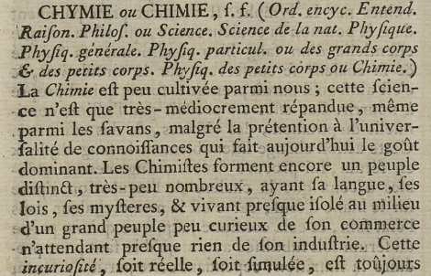

Slide 48
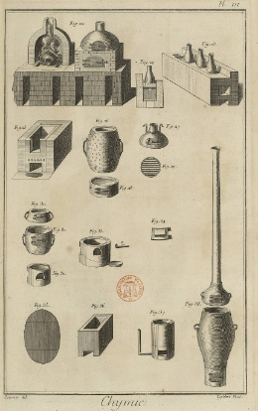

Slide 49


Slide 50


Slide 51


Slide 52

20 gravures

Slide 53

Antoine Lavoisier (1743-1794)

Slide 54
1789, Traité élémentaire de chimie
L’oxydation;
Les expériences qui démonstrent la conservation des masses dans le changement d’état de la matière;
La nomenclature des éléments chimiques.

Slide 55


Slide 56


Slide 57

La guillotine

Slide 58



Slide 59

Jean-Baptiste Lamarck

Slide 60


Frères Mongolfier Ballon à air chaud (1783)

Slide 61



Slide 62

Brevets

Slide 63
19e siècle Révolution industrielle et colonisation

Slide 64



1810

Slide 65


Slide 66


Slide 67



Slide 68


Slide 69




Slide 70


Slide 71




Slide 72



Slide 73

1851

Slide 74

Pendule de Foucault à Panthéon de Paris

Slide 75



Slide 76


Slide 77


Slide 78



Slide 79



Slide 80
20e siècle

Slide 81




Slide 82

Irène et Marie en 1925

Slide 83

Irène et Frédéric Joliot-Curie en 1935

Slide 84


Slide 85



Slide 86



Slide 87


Slide 88



Slide 89



Slide 90




Slide 92



Slide 93





Slide 94

La description de l’allergie

Slide 95



Slide 96


Slide 97

Grande vérole

Slide 98



Slide 99


Slide 100


Slide 101

Petite vérole/variole ératiquée en 1980 Mirabeau

Slide 102


Slide 103


L’Ère de l’électricité
L’Âge atomique
L’Ère spatiale, la biologie moléculaire et l’informatique

